Slide 1
Pilottisopimus kirjallisuuden ja kuvituksen käytöstä kirjastojen digitaalisissa kanavissa
Ake-etäkahvit 2/2023
Johanna Selkee, erityisasiantuntija, Suomen Kuntaliitto ry

Slide 2
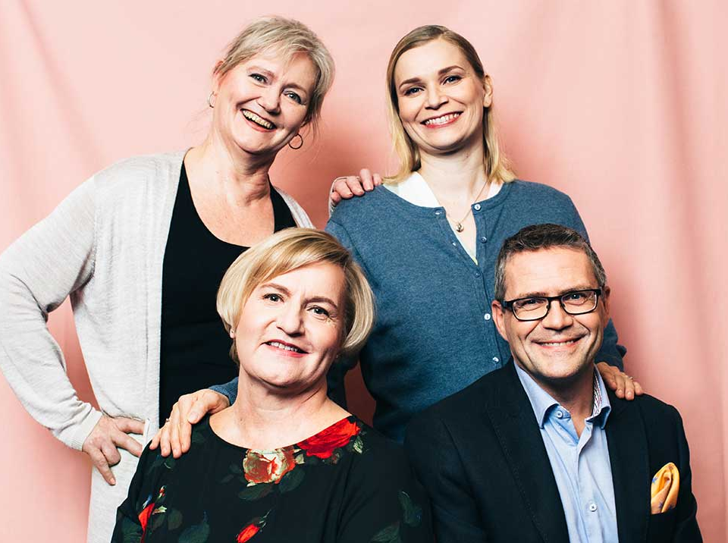
Suomen Kuntaliitto ry
Suomen vaikuttavimpia edunvalvontajärjestöjä.
Jäseninä kaikki Suomen 310 kuntaa ja kaupunkia. Toiminnassa mukana myös maakuntien liitot, sairaanhoitopiirit, muut kuntayhtymät sekä kuntataustaiset osakeyhtiöt.
200 oman alansa huippuasiantuntijaa:
  laki, talous, sote, elinvoima, demokratia, ympäristö, tietoyhteiskunta, koulutus, kulttuuri jne.
Ydintehtävinä edunvalvonta, kehittäminen sekä neuvonta- ja tietopalvelut.

Slide 3
Kirjaston toimintaympäristö muutoksessa
Kirjasto sekä fyysinen että digitaalinen.
Kirjastot tekevät paljon yhteistyötä kunnan muiden palvelusektoreiden kanssa = yhteiset asiakkaat.
Tekijänoikeuksiin liittyvät kysymykset monimutkaisia.
Tulkinnoissa huomioitava tilanne, kohderyhmät ja toteutusmuoto.
Yleisen kirjaston ja henkilöstön on toteutettava kirjastolakia ja sen tehtäviä. Nyt näihin voi kohdistua vaatimuksia korvauksista.
Kirjastot haluavat toimillaan edistää tekijöiden tekijänoikeuksia.
Kuntaliitto tukee kirjastoja ja tuottaa mm. suositussopimuksia kirjastojen/kuntien käyttöön.
Sopimuksista neuvotellaan säännöllisesti tekijänoikeusjärjestöjen kanssa.

Slide 4
Suositussopimukset

Slide 5
Tekijänoikeusjärjestöt
Kuntaliitto on neuvotellut suositussopimukset seuraavien tekijänoikeusjärjestöjen kanssa:
  Kopiosto
  Teosto
  Gramex
  Sanasto
Lisäksi tekijänoikeuksia valvovat:
  Kuvasto,
  Tuotos

Slide 6
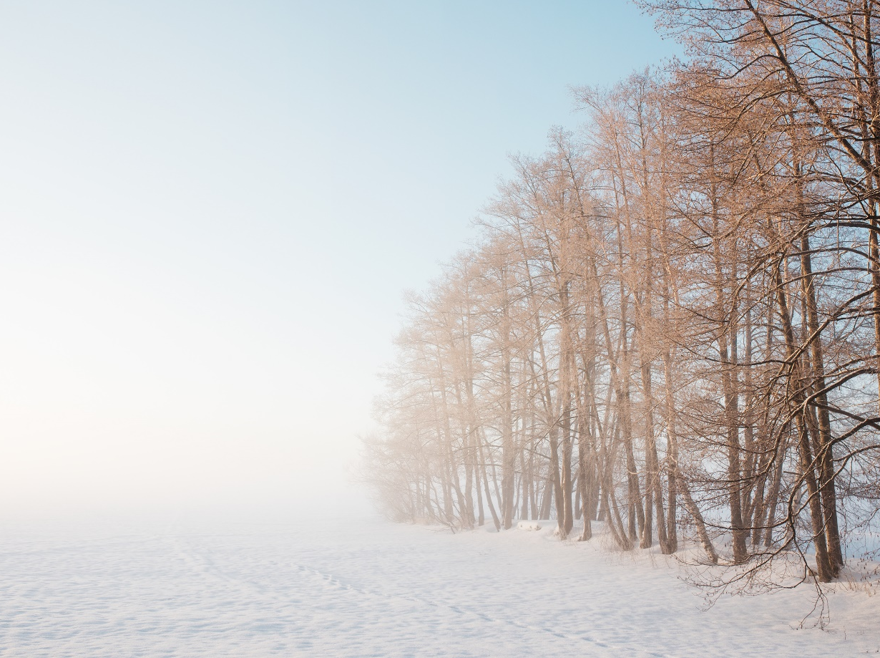
Miksi suositussopimuksia?
Kunnille yhteiset ehdot ja korvaustasot.
Tiedon jakaminen.
Arjen helpottaminen.
Jokainen kunta arvioi tarpeen ja päättää sopimuksen käyttöönotosta.
Sopimusosapuolina kunta ja järjestöt.
Kuntaliitto neuvottelee yleiset sopimusehdot, viestii, neuvoo kenttää.

Slide 7
Kirjallisuuden ja kuvituksen käytöstä kirjastojen digitaalisissa kanavissa
https://www.kuntaliitto.fi/yleiskirjeet/2022/uusi-pilottisopimus-kirjallisuuden-ja-kuvituksen-kaytosta-kirjastojen
Pilotti. Suositussopimus voimassa 1.1.2023-31.12.2024.
Laadittu Kuntaliiton, Sanaston ja Kopioston yhteistyönä.
Kuntaliitto lähettänyt sopimuksesta yleiskirjeen kuntiin.
Suositussopimus koostuu sopimusasiakirjasta sekä tekijänoikeusjärjestöjen lupaehdoista.
Ensisijaisesti sovelletaan sopimusta, ja sen jälkeen tekijänoikeusjärjestöjen lupaehtoja.
Sopimuksen tarkoituksena on selkiyttää, parantaa ja laajentaa kirjastojen ja näiden yhteenliittymien mahdollisuuksia kirjallisuuden ja kuvituksen käyttöön erilaisissa digitaalisissa kanavissa.

Slide 8
Kirjastojen käyttöoikeudet
On oikeus valmistaa kappaleita kokoelmassaan olevaan julkaisuun sisältyvästä kirjallisuudesta ja/tai kuvituksesta. Oikeus välittää digitaalisesti valmistamansa kappaleen yleisön saataville lupaehtojen sallimalla tavalla ja laajuudessa
Kirjaston oikeudet liittyvät niiden velvollisuuteen toteuttaa lain yleisistä kirjastoista (1492/2016) 6, 8 ja 9 §:ien mukaisia tehtäviä.
Oikeuksia sovelletaan
  kirjastokimppaan sekä
  alueellisen kehittämistehtävän mukaiseen toimintaan
Edellyttää että kaikki ao. kirjastokimpan tai alueellisen kehittämistehtävän alueen kunnat ovat solmineet tämän sopimuksen.
Ei koske valtakunnallisen kehittämistehtävän puitteissa toteutettuja videotallenteita, tapahtumia tai muita käyttötilanteita = sovittava erikseen tekijänoikeusjärjestön/ oikeudenhaltijoiden kanssa.
Sopimuksen käyttöoikeudet on tarkemmin määritelty tekijänoikeusjärjestöjen lupaehdoissa (sopimuksen liitteenä).

Slide 9
Kuvituksen tai tekstin käyttö
Kirjastolla on oikeus hyödyntää ja välittää digitaaliesti kirjallisuutta ja kuvitusta verkkopalveluissaan yleisön saataville lupaehtojen mukaisesti.
Kirjalliseen julkaisuun sisältyvän kuvituksen tai julkaisun kansikuvan käytöstä on sovittava erikseen Kopiosto ry:n kanssa tai suoraan oikeudenhaltijoiden kanssa.
Kirjallisen teoksen tekstin ja sen osien käytöstä on sovittava erikseen Sanasto ry:n kanssa tai suoraan oikeudenhaltijoiden kanssa.
Mikäli kaupunki/kunta haluaa käyttää sekä kuvitusta että tekstiä, tulee sen solmia tämä sopimus sekä Kopiosto ry:n että Sanasto ry:n kanssa tai suoraan oikeudenhaltijoiden kanssa.

Slide 10
Käyttökorvaus ja maksuehdot
Korvaus perustuu kunnan asukasmäärään, euroa/asukas.
  Sopimuksen mukainen käyttökorvaus vuodessa pilottikauden ajalta (1.1.2023-31.12.2024) on x senttiä kunnan asukasta kohden. Korvauksiin lisätään arvonlisävero.
  8 snt + alv (kirjallisuus, Sanasto)
  6,5 snt + alv (kuvitus, Kopiosto)
Kunta liittyy sopimukseen kesken vuoden: lasketaan käyttökorvaus suhteutettuna vuoden jäljellä oleviin kvartaaleihin. Kesken vuotta hankitulla luvalla ei voida perustella korvausvuonna mahdollisesti tapahtunutta aiempaa käyttöä.
Kunta valtuuttaa Suomen Kuntaliitto ry:n neuvottelemaan tekijänoikeusjärjestöjen kanssa mahdollisista hinnantarkistuksista, mikäli sopimus jatkuu toistaiseksi voimassa olevana määräaikaisen pilottikauden jälkeen.
Sopimus jatkuu toistaiseksi voimassa olevana pilottikauden päättyessä, mikäli kunta ei kirjallisesti ilmoita sen päättämisestä tekijänoikeusjärjestöille 30.10.2024 mennessä.

Slide 11
Lupaehdoissa olevia yleisiä ehtoja
Teoksen vapaa käyttöoikeus
Kirjasto ei tarvitse lupaa teoksen käyttöön, jos teoksen suoja-aika on päättynyt (70 v tekijän kuolemasta kulunut).
Teoksen tai sen osan käyttö on sallittua tekijänoikeuslain rajoituksen perusteella.
Käyttöoikeuden rajaus
Käyttöoikeus kattaa ainoastaan kirjaston oman, käyttäjilleen suunnatun, ei-kaupallisen, maksuttoman käytön ja toiminnan.
Kirjaston myöntämät käyttöoikeudet
Oikeudet aineiston selaamiseen, katselemiseen ja lukemiseen.
Oikeudenhaltijan kielto-oikeus
Teoksen oikeudenhaltijalla on oikeus kieltää teoksensa käyttö (tekijänoikeuslaki).
Raportointi teosten käytöstä
Kirjastolla on velvollisuus toimittaa tekijänoikeusjärjestöille tiedot käyttöluvan piiriin sisältyvästä toiminnasta erikseen sovittavalla tavalla.

Slide 12
Kuvituksen lupaehdoista (Kopiosto)

Slide 13
Lupaehdot
Liittyvät kirjaston järjestämiin verkkopalveluihin.
Kirjasto saa valmistaa kappaleita kokoelmassaan olevaan kirjalliseen julkaisuun sisältyvästä kuvituksesta tai julkaisun kansikuvasta ja välittää valmistamansa kappaleen yleisön tietyin ehdoin.
Kappaleen valmistamisella tarkoitetaan kopioimalla, skannaamalla, valokuvaamalla, videoimalla, tallentamalla tai muulla tavalla kopion valmistamista julkaisun kannesta tai sen sisältämästä kuvituksesta.
Kuvituksen käyttö:
Kirjan kuvituksen ja kansikuvan käyttö kirjaston verkkosivuilla, kirjaston ylläpitämissä sosiaalisen median kanavissa tai kirjaston järjestämässä tilaisuudessa.
Kirjan kansikuvien käyttö tietokannoissa.
Kirjaston valmistamat videotallenteet ja suoratoistotapahtumat (livestriimaus).

Slide 14
Kirjan kuvitus ja kansikuvat kirjaston verkkosivuilla, some-kanavilla ja tilaisuuksissa
Saa kopioida, kuvata tai skannata kokoelmassaan olevasta julkaisusta kuvitusta ja kansikuvan ja liittää sen omaan esitykseen tai muuhun julkaisuun, kun kuvan/kansikuvan käyttö liittyy siihen kirjalliseen teokseen, josta nämä kuvat on kopioitu tai kuvattu.
MISSÄ?
Yleisön saataville kirjaston hallinnoimalla verkkosivulla tai kirjaston ylläpitämässä sosiaalisen median palvelussa.
Kirjaston itse järjestämässä tilaisuudessa, esimerkiksi vinkkauksessa, opastuksessa tai vastaavassa tapahtumassa.
Voidaan käyttää kirjan kansikuvan lisäksi samasta julkaisusta kuvitusta korkeintaan kahdelta aukeamalta. E-kirjasta vain kansi esim. vinkkauksessa.
Kuvitus tai julkaisun kansikuva saa olla yleisön saatavilla niin kauan kuin kirjastolla on voimassa oleva sopimus Kopioston kanssa.

Slide 15
Kirjan kansikuvien käyttö tietokannoissa
Kirjasto saa valmistaa kokoelmassaan olevan kirjan kansikuvasta digitaalisen kappaleen ja tallentaa sen tekijä- ja teostietojen yhteyteen kirjaston hallitsemalle verkkosivulle tai kirjaston yleisölle avoimeen tietokantaan. Lupa ei koske Kirjasampoa (valtakunnallinen kehittämistehtävä) = sovittava erikseen.
Julkaisun kansikuva saa olla yleisön saatavilla niin kauan kuin kirjastolla on voimassa oleva sopimus Kopioston kanssa.
Kuvaa kirjan kannesta saa tallentaa ainoastaan matalaresoluutioisena, ei painokelpoisena. Kirjan kansikuvaa ei saa muokata tai muunnella.

Slide 16
Kirjaston valmistamat videotallenteet ja suoratoistotapahtumat (livestriimaus)
Kirjasto saa taltioida kokoelmaansa sisältyvää kuvitusta osaksi kirjaston itse valmistamaa lukutuokio-, kirjavinkkaus-, kirjailijahaastattelu- yn. videotallennetta.
Kirjasto saa välittää valmistamansa videotallenteet yleisölle suoratoistotekniikalla (livestriimaus) tai tallentamalla sen kirjaston hallinnoimalle verkkosivulle tai sosiaalisen median kanavalle. Myös linkittää kirjaston some-kanavalta verkkosivuille.
Videotallenne saa olla yleisön saatavilla niin kauan kuin kirjastolla on voimassa oleva sopimus Kopioston kanssa.
Suoratoistotilanteesta, jossa luetaan kokonainen julkaisu, ei saa jäädä tallennetta yleisön saataville. Sovittava erikseen tallenteesta oikeudenhaltijoiden kanssa.
Jos videotallenne jää yleisön saataville verkkoon, samassa esityksessä saa käyttää julkaisusta kirjan kannen lisäksi kuvitusta korkeintaan kahdelta aukeamalta.
Kirjasto saa liittää kuvan e-kirjan kannesta kirjasta tekemäänsä vinkkaus- tai vastaavaan videotallenteeseen.

Slide 17
Kirjallisuuden lupaehdoista (Sanasto)

Slide 18
Lupaehdot
Liittyvät kirjaston järjestämiin verkkopalveluihin.
Kirjasto saa valmistaa kappaleita kokoelmissaan olevista kirjallisista teoksista ja välittää valmistamansa kappaleen yleisön saataville jäljempänä olevin ehdoin.
Kappaleen valmistamisella tarkoitetaan jäljentämällä, kopioimalla, skannaamalla, valokuvaamalla, videoimalla, tallentamalla tai muulla tavalla tapahtuvaa kopion valmistamista kirjallisesta teoksesta.
Kirjallisuuden käyttö:
Kirjaston verkkosivuilla tai kirjaston ylläpitämissä sosiaalisen median kanavissa.
Kirjaston valmistamat videotallenteet ja suoratoistotapahtumat (livestriimaus).
TARKENNUSTA
Äänikirjojen käyttö ei sisälly tähän lupaan.

Slide 19
Kirjallisuuden käyttö kirjaston verkkosivuilla tai kirjaston ylläpitämissä sosiaalisen median kanavissa
Kirjasto saa valmistaa kokoelmissaan olevasta tekstikatkelmasta kappaleita tekstin muodossa ja saattaa kappaleet yleisön saataville kirjaston hallinnoimalla verkkosivulla tai kirjaston ylläpitämässä sosiaalisen median kanavassa.
Käyttölupa kattaa enintään 4 000 merkkiä pitkän tekstikatkelman käytön.
Käyttölupa koskee runojen ja tekstikatkelmien käyttämistä yksittäisluonteisesti. Ei saa luoda yksittäisistä katkelmista koostuvaa kokoelmaa.
Käyttöluvan nojalla yksittäinen runo tai tekstikatkelma saa olla yleisön saatavilla niin kauan kuin kirjastolla on voimassa oleva sopimus Sanaston kanssa.

Slide 20
Kirjaston valmistamat videotallenteet ja suoratoistotapahtumat (livestriimaus)
Kirjasto saa taltioida kappaleita kokoelmissaan olevista kirjallisista teoksista osaksi lukutuokio-, kirjavinkkaus-, kirjailijahaastattelu- tai vastaavaa videotallennetta.
Kirjasto saa välittää videotallenteet yleisölle suoratoistotekniikalla (striimaus) kirjaston hallinnoimalla verkkosivulla ja kirjastojen ylläpitämässä sosiaalisen median kanavassa + linkittää kirjaston some-kanavalta verkkosivuille.
Kirjaston valmistamaa videotallennetta, jolle on luettu kirjallinen teos kokonaisuudessaan, ei ole sallittua tallentaa verkkoon pysyvästi yleisön saataville. Sovittava erikseen.
Kun kyseessä lyhyet katkelmat teoksesta ja kirjallisuuden esittäminen ei videotallenteella pääasiallisena tarkoituksena (kirjavinkkausvideot ja kirjailijahaastattelut), saa videotallenne olla yleisön saatavilla niin kauan kuin kirjastolla on voimassa oleva sopimus Sanaston kanssa.

Slide 21
Lopuksi
Kuntaliitto ry suosittelee neuvotellun sopimuksen solmimista.
Ennen päätöstä kannattaa kaupungin/kunnan kuitenkin arvioida, paljonko kirjastotoimessa käytetään ja on tarve käyttää tekijänoikeudellisesti suojattua materiaalia digitaalisissa kanavissa, ja sen nykykustannusta verrattuna sopimuksessa sovittuun korvaukseen.
Laittakaa palautetta sopimuksesta Kuntaliittoon, johanna.selkee@kuntaliitto.fi

Slide 22
Johanna Selkee
erityisasiantuntija
Suomen Kuntaliitto ry
p. 050 435 9420
johanna.selkee@kuntaliitto.fi

